Slide 1
数据挖掘
主讲人 李英豪
邮箱：sdolyhsdo@163.com

Slide 2
学习目标
掌握数据挖掘的基本概念
掌握数据挖掘的常用算法、工具
熟练应用数据挖掘算法

Slide 3
课程考核
平时成绩 30%（考勤，作业）
期末成绩 70%（期末考试）

Slide 4
数据挖掘
第 1 章 绪 论

Slide 5


内容提要
1
为什么要数据挖掘
数据挖掘的概念和原理
2
数据挖掘的应用
3

Slide 6
为什么要数据挖掘
数据爆炸
海量数据，爆炸式增长
来源：网络，电子商务，个人。。。
类型：文本，图像。。。
数据利用
数据淹没，但缺乏知识
信息技术的进化
数据挖掘自动分析海量数据集
文件处理->数据库管理系统->高级数据库：系统高级数据分析

Slide 7
为什么要数据挖掘
信息技术的发展历史
1960s-1970s:
  数据收集, 数据库系统, 原始文件处理
  数据库管理系统，关系数据库
1980s-1990s:
  高级数据库系统，扩充关系的、对象-关系的、演绎的数据库系统，面向应用的数据库系统
  数据挖掘，数据仓库，多媒体数据库，基于web的数据库等
  2000s
  流数据的管理和挖掘
  数据挖掘的应用
  Web 技术(XML, 数据集成) 以及全局网络信息系统
  2010s
  非关系型数据库

Slide 8
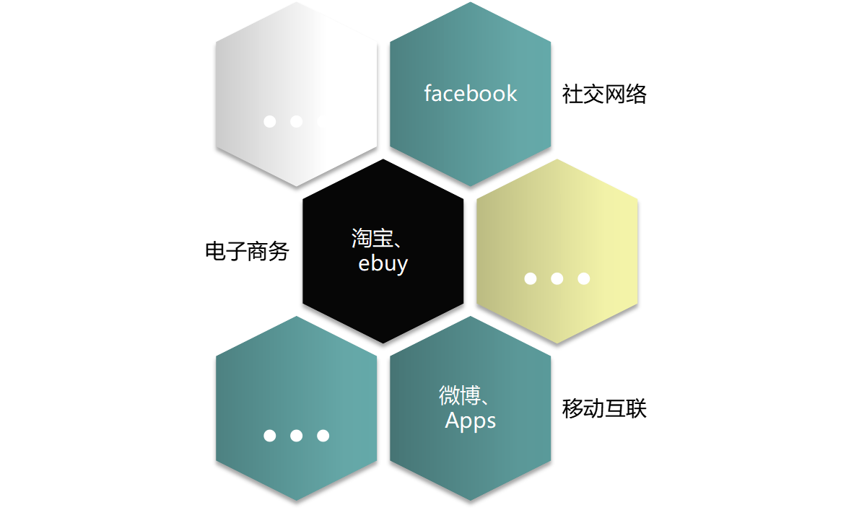
为什么要数据挖掘
“大数据”的诞生：
半个世纪以来，随着计算机技术全面融入社会生活，信息爆炸已经积累到了一个开始引发变革的程度。它不仅使世界充斥着比以往更多的信息，而且其增长速度也在加快。信息爆炸的学科如天文学和基因学，创造出了“大数据”这个概念。如今，这个概念几乎应用到了所有人类智力与发展的领域中。
21世纪是数据信息大发展的时代，移动互联、社交网络、电子商务等极大拓展了互联网的边界和应用范围，各种数据正在迅速膨胀并变大。互联网（社交、搜索、电商）、移动互联网（微博）、物联网（传感器，智慧地球）、车联网、GPS、医学影像、安全监控、金融（银行、股市、保险）、电信（通话、短信）都在疯狂产生着数据。

Slide 9
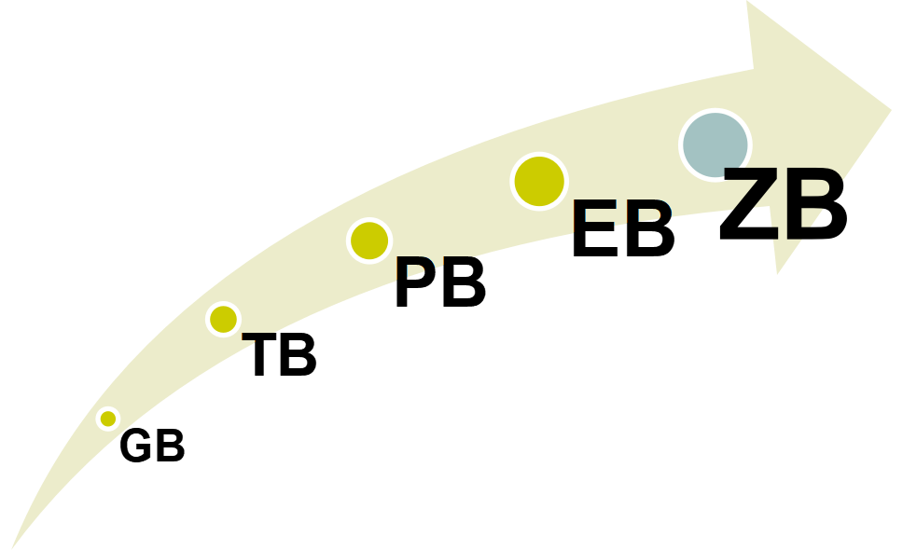
为什么要数据挖掘
大数据时代的爆炸增长
地球上至今总共的数据量：
在2006 年，个人用户才刚刚迈进TB时代，全球一共新产生了约180EB的数据；
在2011 年，这个数字达到了1.8ZB。
到2020 年，整个世界的数据总量将会增长44 倍，达到35.2ZB（1ZB=10 亿TB）！
1PB = 2^50字节
1EB = 2^60字节
1ZB = 2^70字节
想驾驭这庞大的数据，我们必须了解大数据的特征。

Slide 10
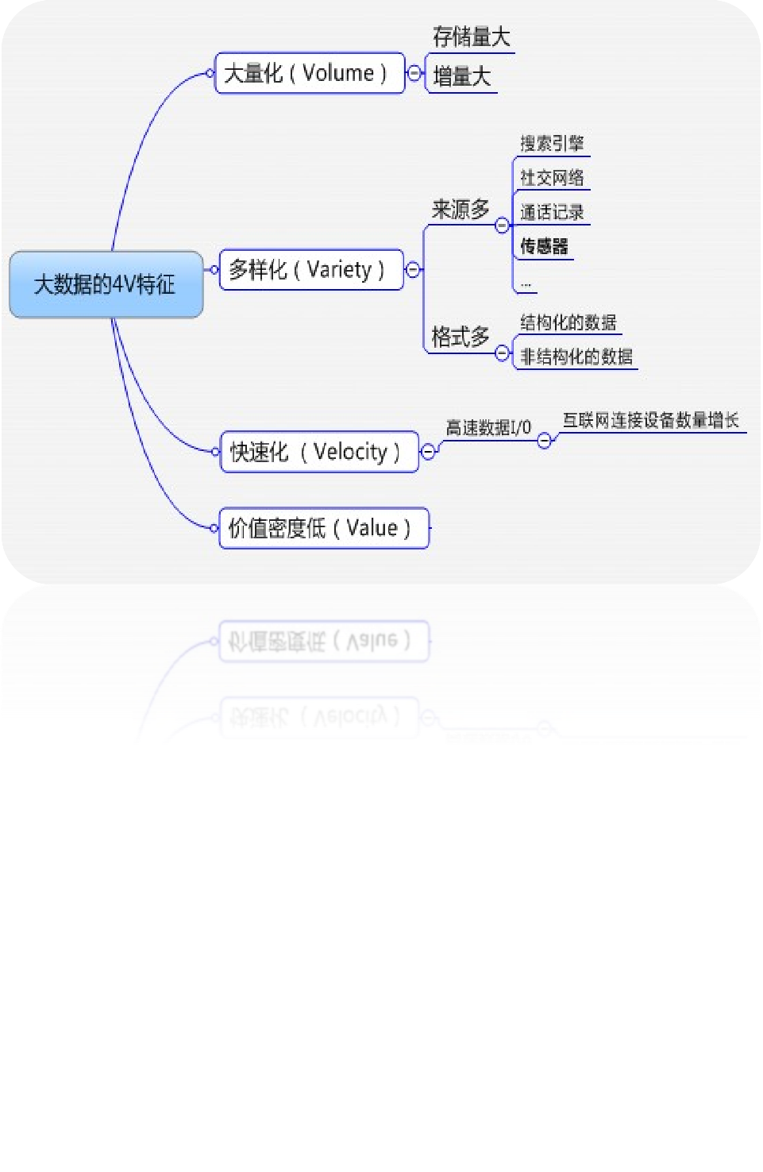




为什么要数据挖掘
大数据的4V特征
“大量化(Volume)、多样化(Variety)、快速化(Velocity)、价值密度低（Value）”就是“大数据”的显著特征，或者说，只有具备这些特点的数据，才是大数据。

Slide 11


为什么要数据挖掘
目前的数据库系统可以高效地实现数据的录入、查询、统计等功能，但缺乏强有力的工具，理解这些数据已经超出了人类的能力，导致了“数据爆炸但知识贫乏”的现象。

Slide 12
内容提要
1
量化投资与数据挖掘的关系
数据挖掘的概念和原理
2
数据挖掘的应用
3

Slide 13
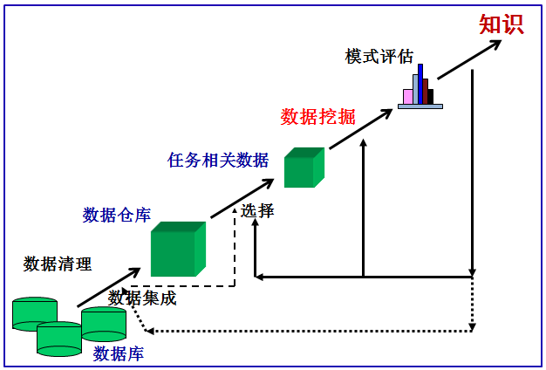
什么是数据挖掘
数据挖掘的概念和原理
数据挖掘(Data Mining)，就是从大量的、不完全的、有噪声的、模糊的、随机的数据中，利用统计、计算机、数学等领域的方法提取隐含在其中的信息和知识的过程。

Slide 14
什么是数据挖掘
数据挖掘的概念和原理
数据挖掘技术具有的特点：
（1）处理的数据规模十分庞大。
（2）非精确性查询（分析）。
（3）快速响应变更。
（4）发现规则。
（5）动态变化

Slide 15
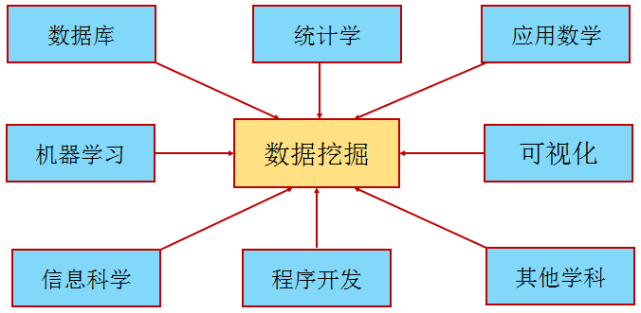
数据挖掘的原理
数据挖掘的概念和原理
数据挖掘的原理是利用算法对处理好的输入和输出数据进行训练，并得到模型， 然后再对模型进行验证，使得模型能够在一定程度上刻画出数据由输入到输出的关系， 然后再利用该模型，对新输入的数据进行计算，从而得到对我们有用的新的输出。

Slide 16
内容提要
1
量化投资与数据挖掘的关系
数据挖掘的概念和原理
2
数据挖掘的应用
3

Slide 17
数据挖掘的应用
宏观经济分析
估价
量化选股
量化择时
算法交易
用户画像聚类
推荐算法
话题发现
情感计算
群体影响力预测

Slide 18
数据挖掘面临的问题
数据挖掘的应用
挖掘方法
  挖掘层出不穷的新知识
  多维空间中的数据挖掘
  数据挖掘:一个交叉学科问题
  噪声、不确定性以及不完整数据
  模式评估和基于模式或约束的挖掘
用户交互
  交互式挖掘
  背景知识的整合
  数据挖掘结果的展示和可视化

Slide 19
数据挖掘面临的问题
数据挖掘的应用
效率和可扩展性
  数据挖掘算法的效率和可扩展性
  并行、分布式、增量式挖掘方法
数据类型的多样性
  处理复杂数据类型
  挖掘动态的、网格化的数据，数据存储
数据挖掘和社会
  社会对数据挖掘的影响
  脱敏数据的挖掘

Slide 20
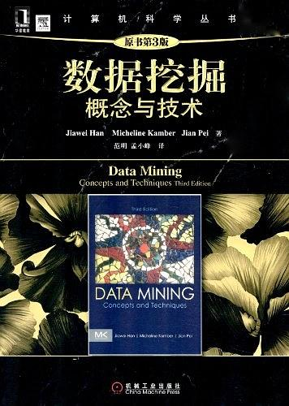
数据挖掘书籍推荐
作者: （美）Jiawei Han / （加）Micheline Kamber / （加）Jian Pei
出版社: 机械工业出版社
副标题: 概念与技术（原书第3版）
原作名: Data Mining：Concepts and Techniques，Third Edition
译者: 范明 / 孟小峰

